Slide 1
«Здоровые дети –
в здоровой семье»
спортивный досуг
дети
старшего дошкольного
возраста
Подготовил:
Инструктор по физкультуре –
Теплоухова Марина Александровна

Slide 2
Участвовали
2 команды
«Черепашка»
(группа №6)
«Дельфин»
(группа №10)

Slide 3
эстафеты

Slide 4
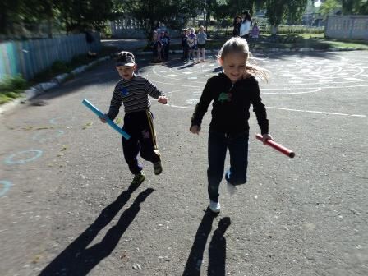
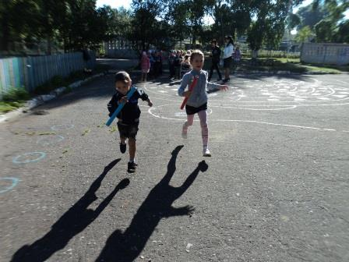
«Эстафетная
палочка»

Slide 5
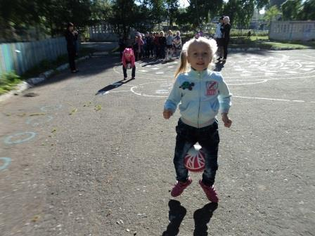
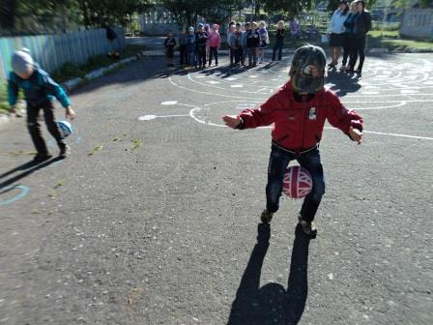
«КЕНГУРУ»

Slide 6
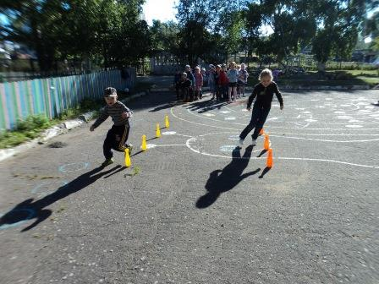
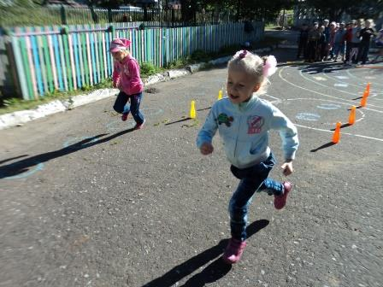
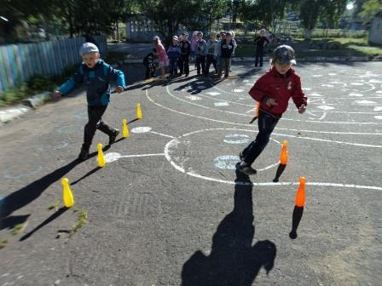
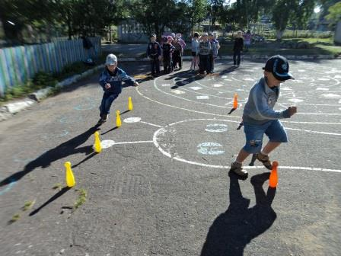
«Зигзаг»

Slide 7
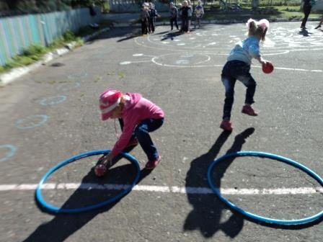
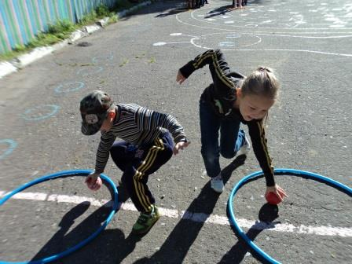
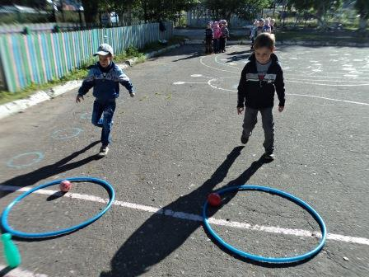
«мяч
в обруч»

Slide 8
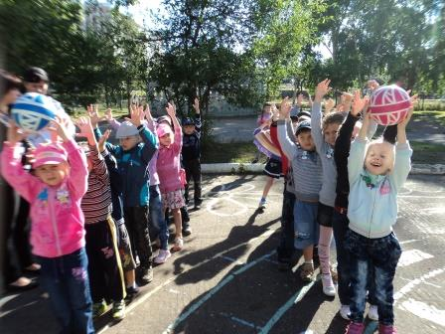
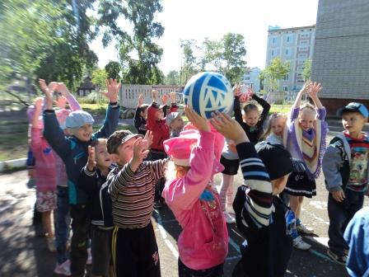
«Пронеси
над
головой»

Slide 9
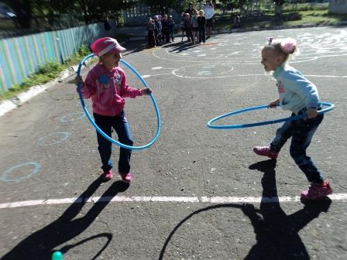
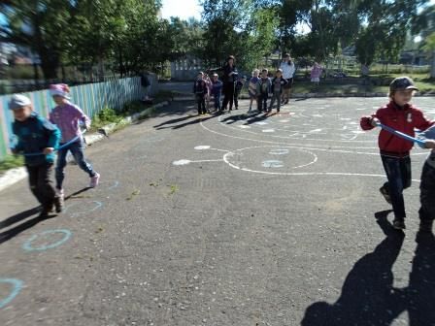
«переправа»
Берег левый
Берег правый

Slide 10
До
новых
встреч!

